Slide 1
Акция
«Новогодние чудеса»
Группа «Вишенка»
2018 год

Slide 2
Цель акции : способствовать созданию праздничного настроения у детей и взрослых.
Задачи:
- раскрыть творческие способности участников Акции через разнообразные виды деятельности;
- способствовать укреплению взаимоотношений с родителями воспитанников ;
- формировать у детей бережное отношение к разного родам традициям , в том числе поздравление близких людей с различными праздниками.

Slide 3
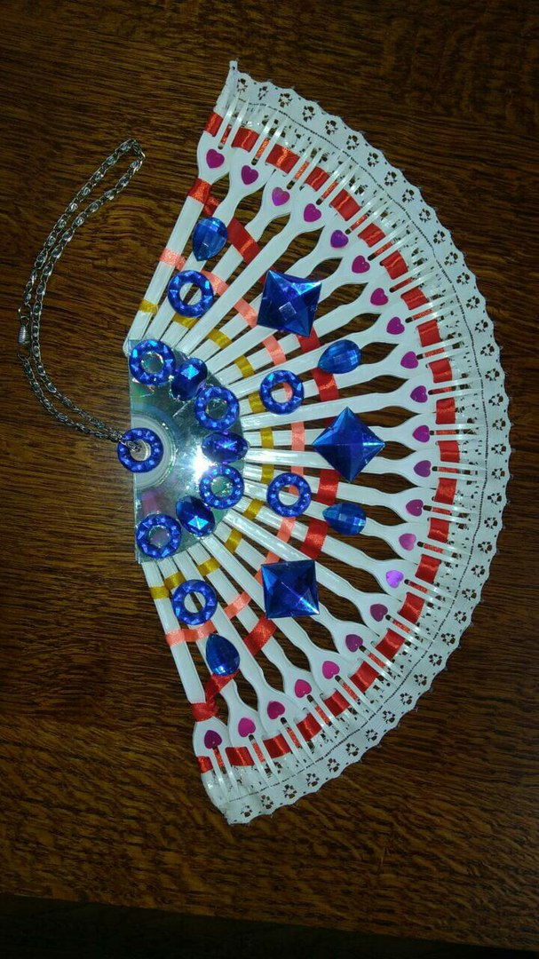
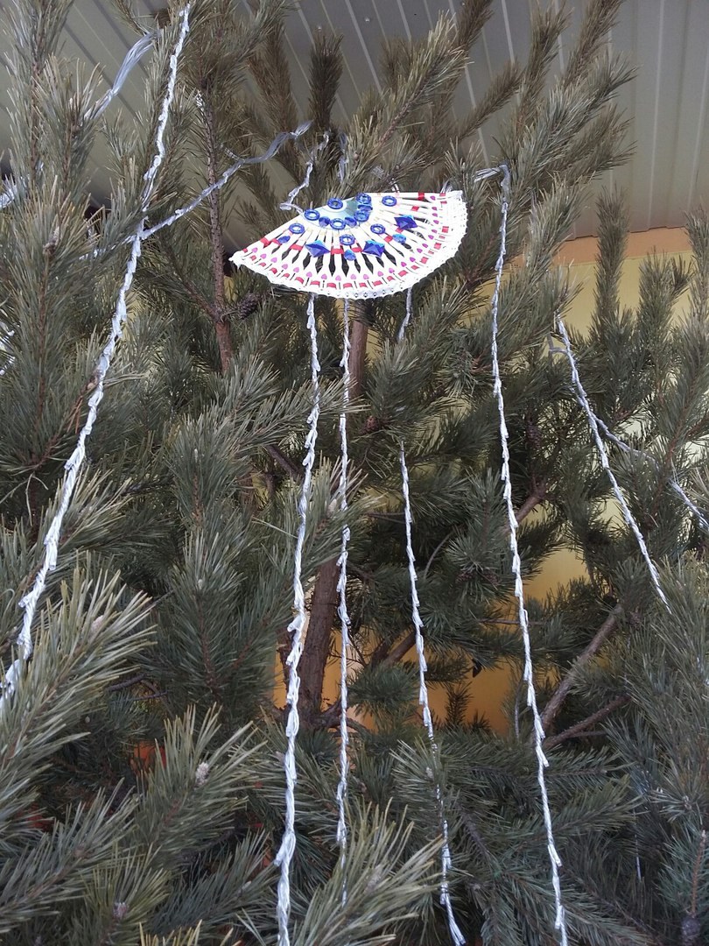
I этап
Участие в районном марафоне по изготовлению елочных новогодних игрушек
«Украсим городскую елку»

Slide 4
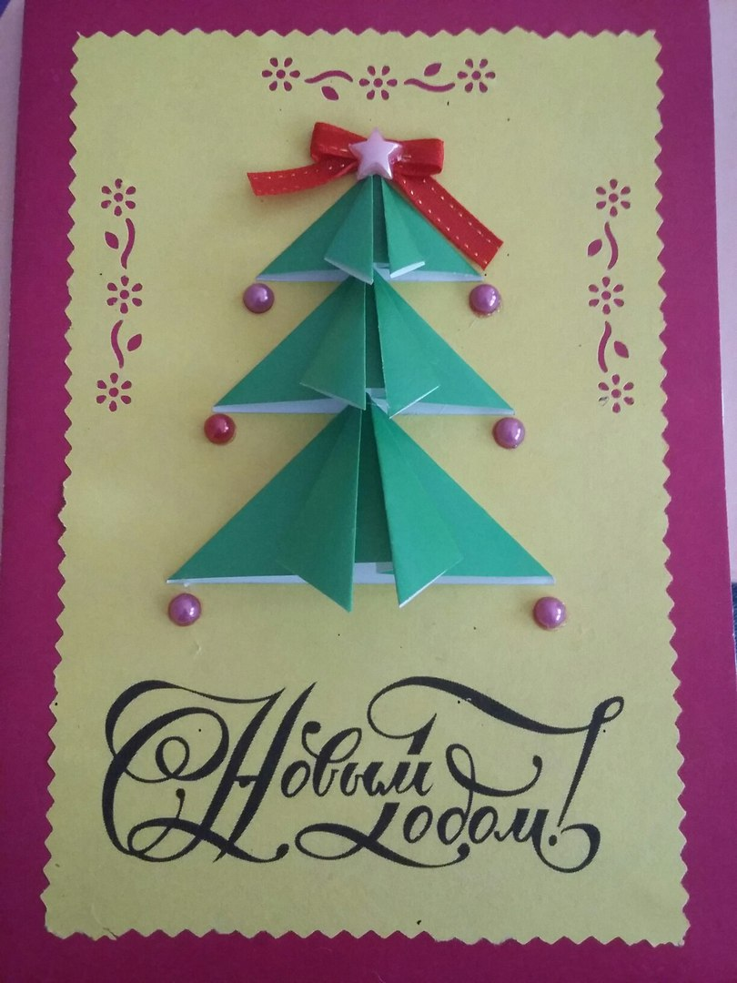
Участие в муниципальной акции по изготовлению праздничных открыток для ветеранов и лиц, находящихся на надомном обслуживании.

Slide 5
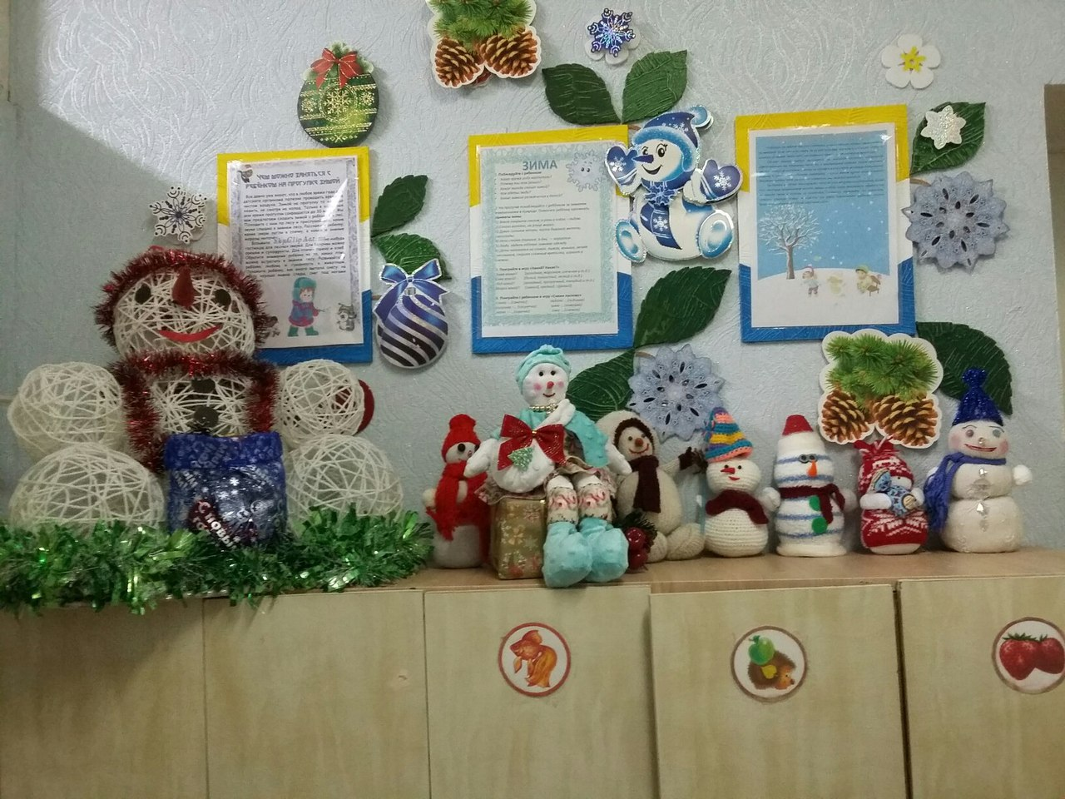
Конкурс «Мастерская Деда Мороза и Снегурочки»

Slide 6
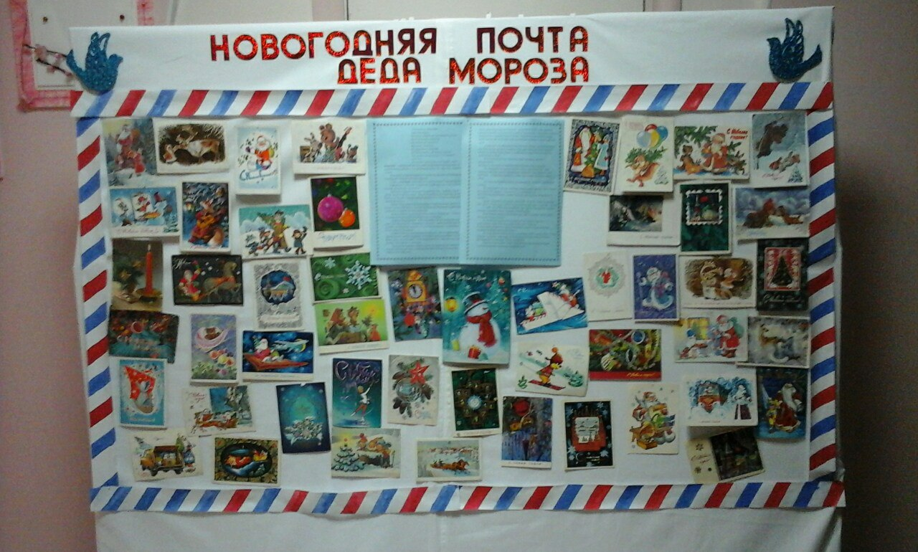
Выставка «Новогодняя почта»

Slide 7
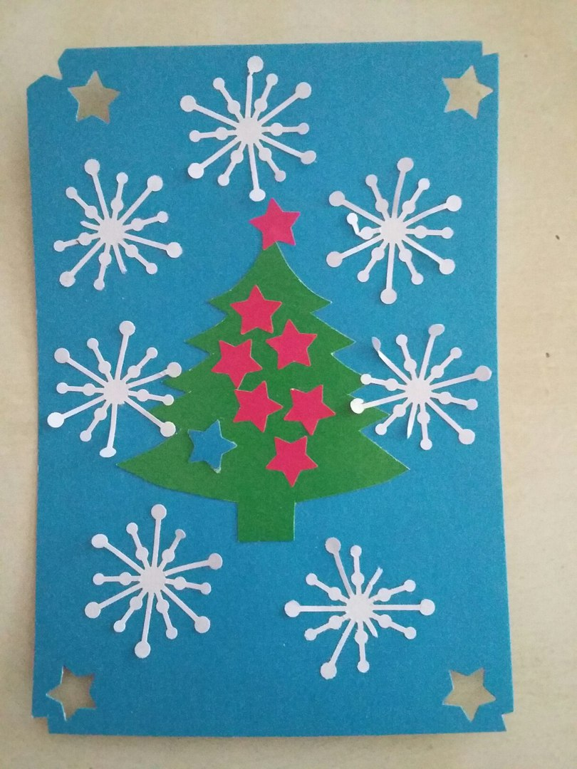
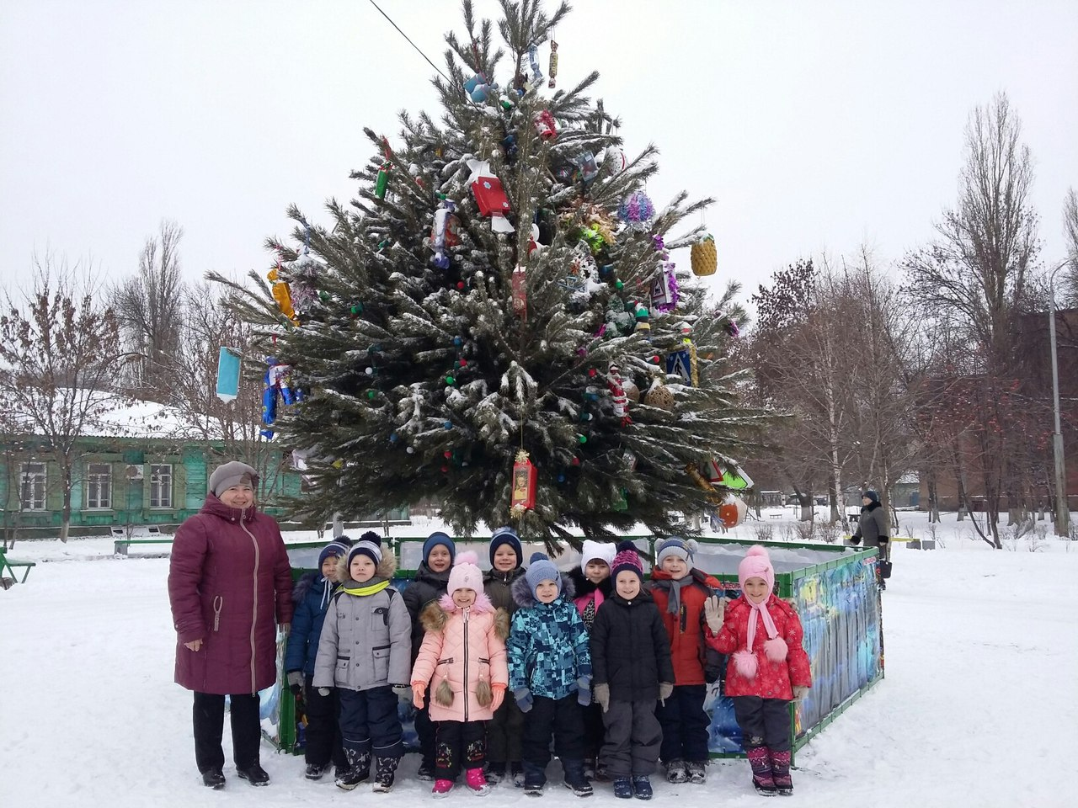
«Поздравим дорогих и близких»

Slide 8
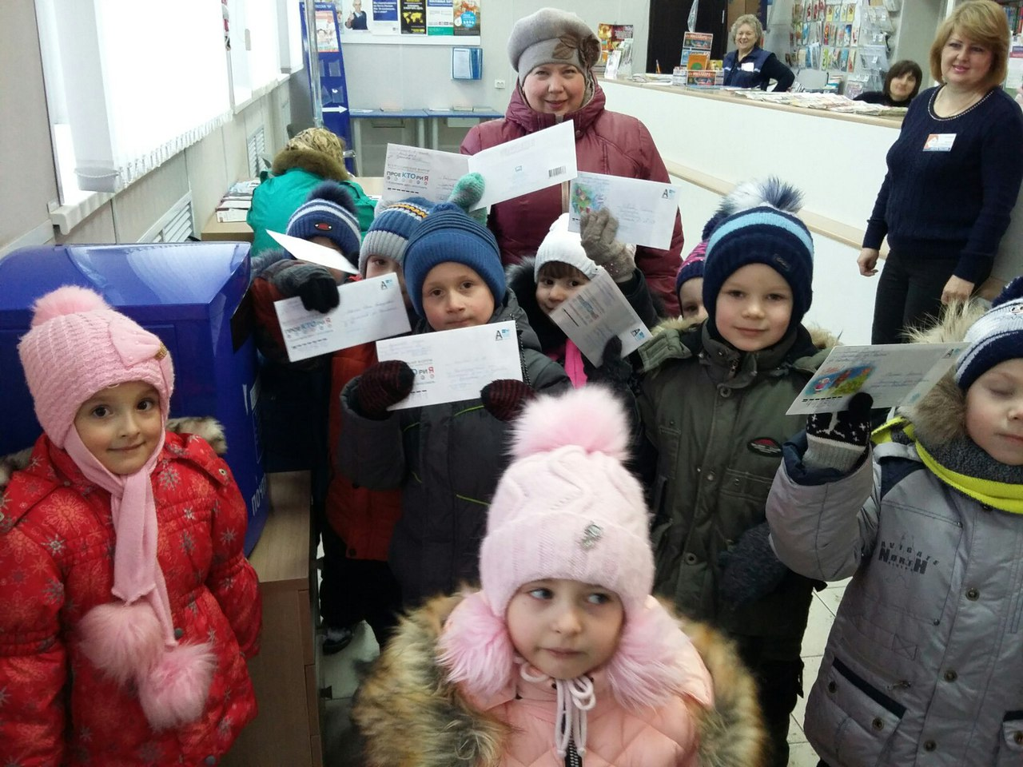
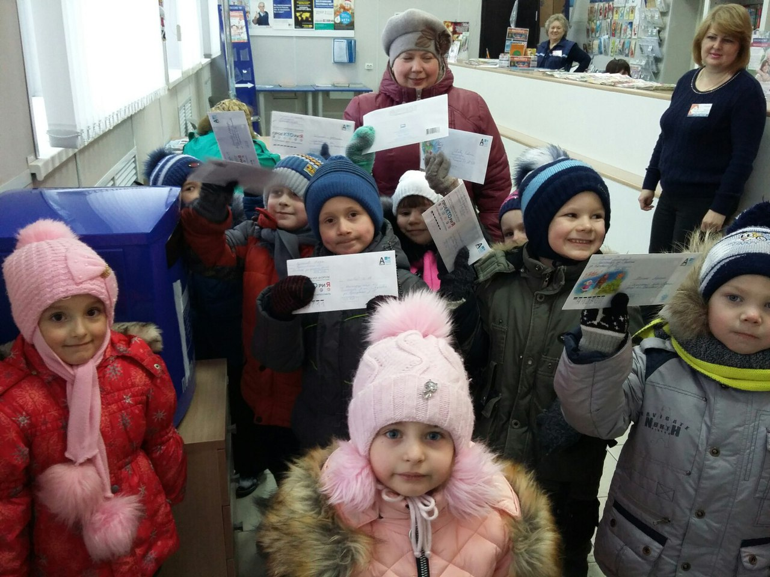

Slide 9
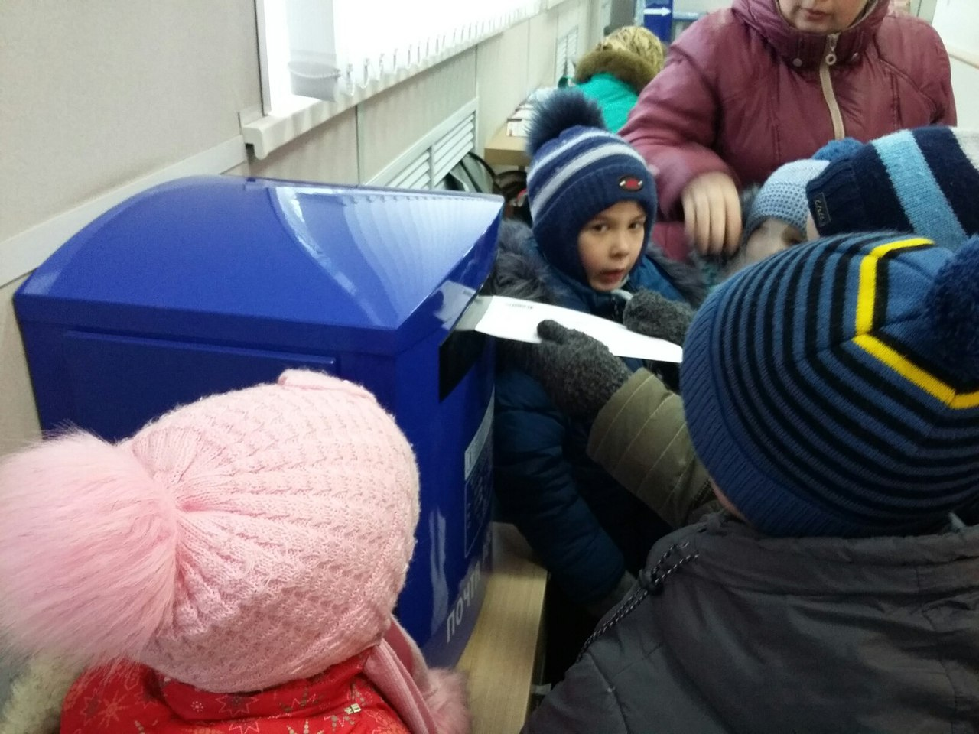

Slide 10
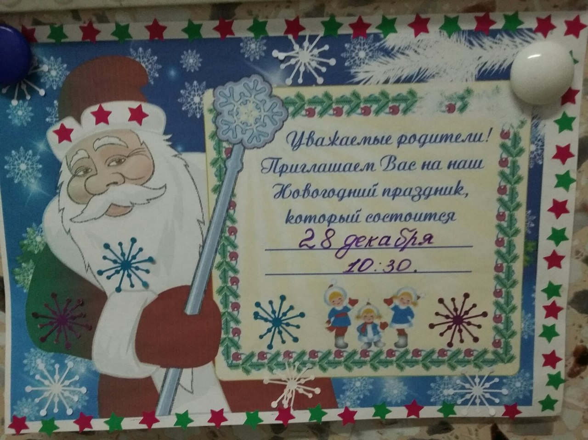
Изготовление совместно с детьми красочного объявления о Новогоднем утреннике

Slide 11
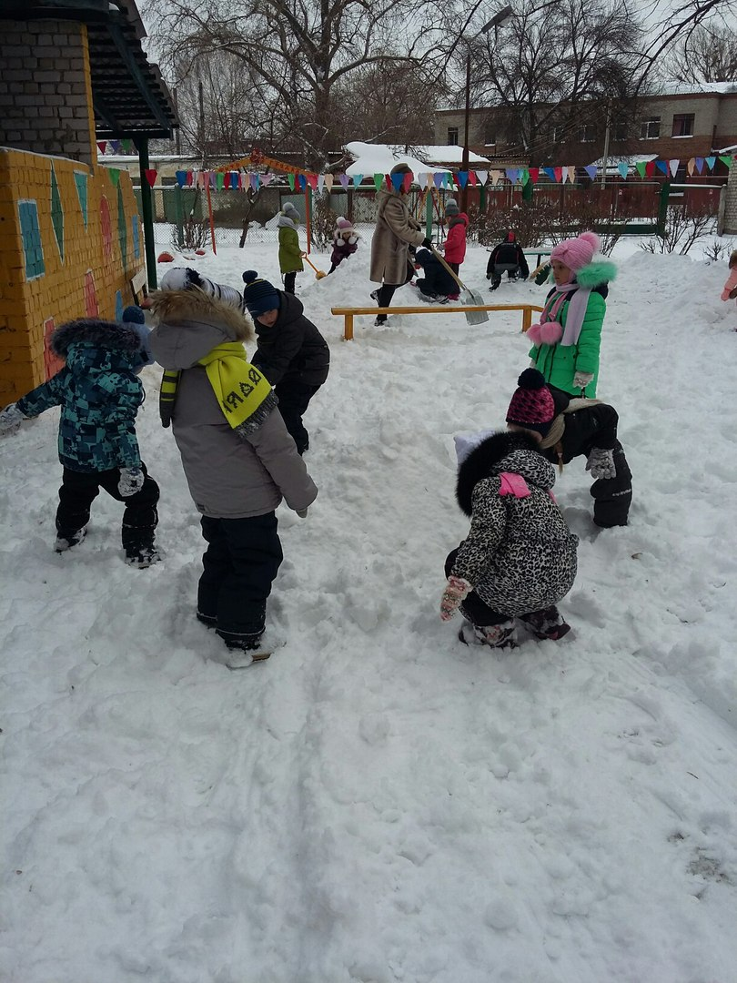
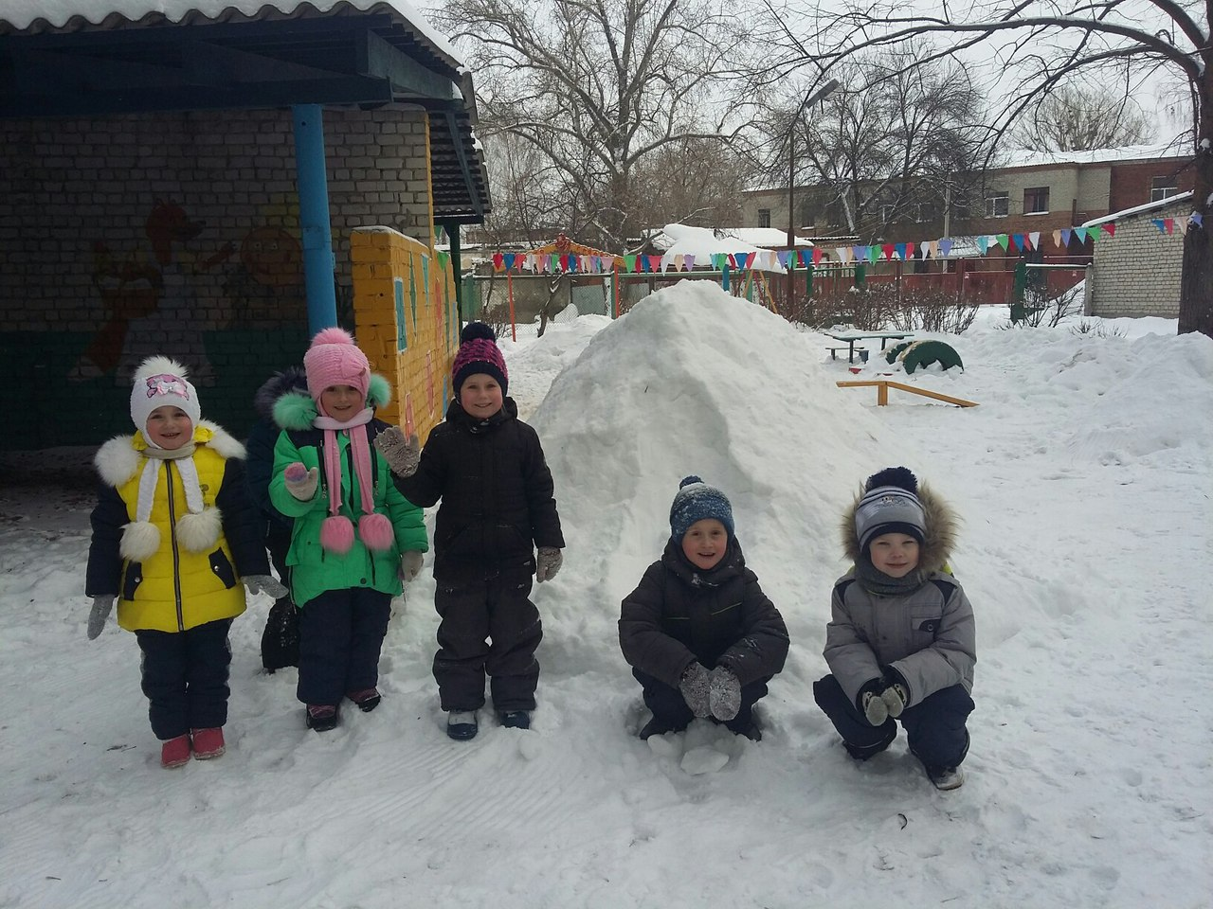
II этап
Смотр – конкурс прогулочных участков «Снежная сказка»

Slide 12


